Slide 1
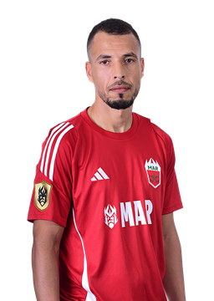

LAWLA DOROF
سعيد العوني
لاعب المنتخب المغربي

Slide 2
LAWLA DOROF
سعيد العوني
لاعب المنتخب المغربي

